Slide 1
Spot it!
Boceto de Interfaz

Slide 2




Spot it!
Lugares
Personas
Eventos
Ariel
No tienes más mensajes..
Noticias
o==C
Ariel Pérez
Edad: 20 años
Ingeniería Civil
Katherine agregó “Submarino” a sus lugares favoritos.
Mis Amigos
No tienes más amigos..
Katherine ha aceptado tu solicitud de amistad.
Katherine Páez
Admin ha creado “Olimpo” en Letras.
Buscar más amigos
Notes:
Esta es la página de Noticias (Dashboard) Salen noticias de tus amigos y el admin a la izquierda. Los post se pueden borrar si uno quiere.
A la derecha, sale el perfil y la lista de ammigos.

Slide 3
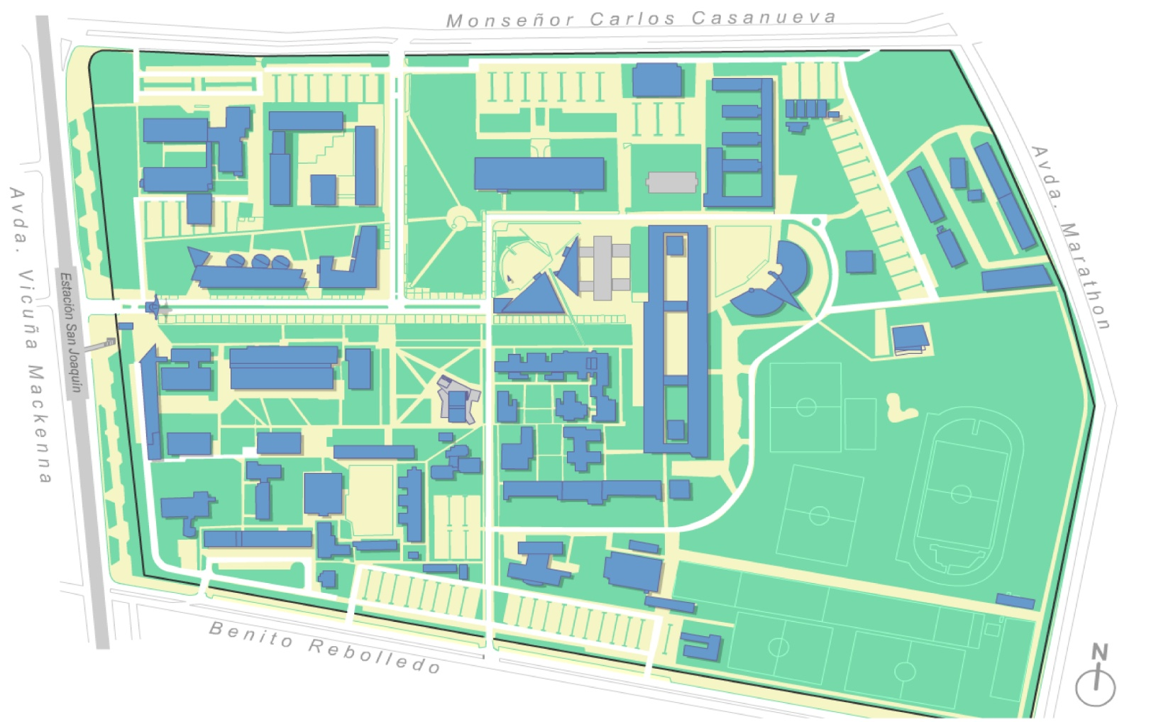
Spot it!
Lugares
Salas
Personas
Eventos
Ariel
MAPA
Categorías | Facultad |
Escriba aquí…
Notes:
Acá sale el mapa

Slide 4
Spot it!
Lugares
Salas
Personas
Eventos
Ariel
MAPA
Categorías | Facultad |
Escriba aquí…
- Comida
- Cajeros
- Servicios - Salas
Notes:
Cada una de esas cosas es un dropdown list. Cuando llegas a una categoría terminal muestra (?)

Slide 5
Spot it!
Lugares
Salas
Personas
Eventos
Ariel
MAPA
Cargo | Facultad |
Escriba aquí…
Notes:
Acá sale el mapa

Slide 6

Spot it!
Lugares
Salas
Personas
Eventos
Ariel
MAPA
Seleccione Bloque Horario
L M W J V S
Seleccionar Ubicación:
ALMUERZO
Capacidad:
1
Notes:
Acá sale el mapa

Slide 7
Spot it!
Lugares
Salas
Personas
Eventos
Ariel
MAPA
Seleccione Bloque Horario
L M W J V S
Seleccionar Ubicación:
ALMUERZO
Capacidad:
1
Notes:
Acá sale el mapa

Slide 8
Spot it!
Lugares
Salas
Personas
Eventos
Ariel
MAPA
Mostrando Resultados para M:4-5 Ver Búsqueda
Notes:
Acá sale el mapa

